Slide 1
第四章 随机变量的数字特征
在前面的课程中，我们讨论了随机变量及其分布，如果知道了随机变量X的概率分布，那么X的全部概率特征也就知道了.
然而，在实际问题中，概率分布一般是较难确定的. 而在一些实际应用中，人们并不需要知道随机变量的一切概率性质，只要知道它的某些数字特征就够了.

Slide 2
因此，在对随机变量的研究中，确定某些数字特征是重要的 .
在这些数字特征中，最常用的是
数学期望、方差、协方差和相关系数

Slide 3
§4.1 数学期望
数学期望的概念
数学期望的性质
随机变量的函数的数学期望

Slide 4











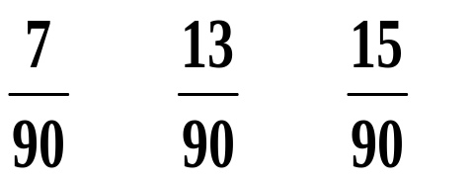
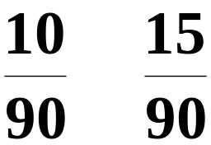

一、数学期望的概念
射击问题(产生背景)
设某射击手在同样的条件下,瞄准靶子相继射击90次,(显然命中的环数是一个随机变量).射中次数记录如下
命中环数 k
命中次数
频率
试问：该射手每次射击平均命中靶多少环？

Slide 5

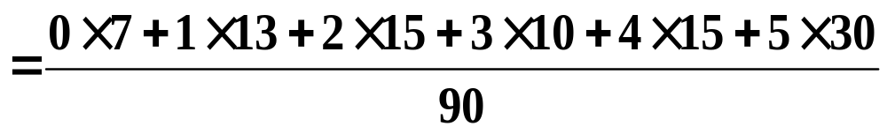
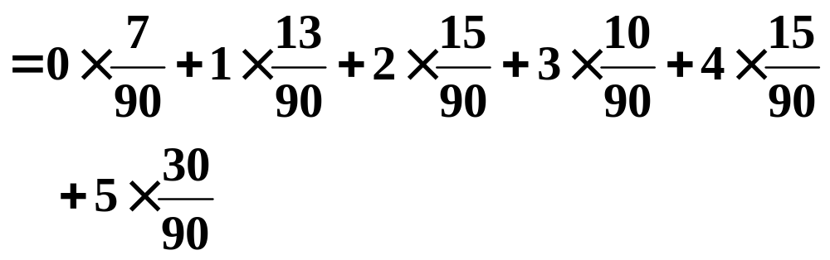
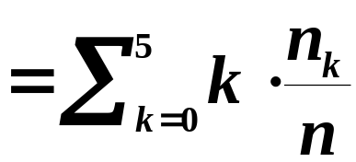

解
平均射中环数
设射手命中的环数为随机变量Y .

Slide 6

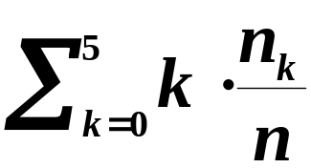

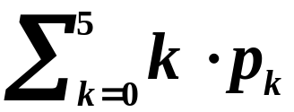
平均射中环数
随机波动
随机波动
“平均射中环数”的稳定值
随机波动
稳定值
“平均射中环数”等于
射中环数的可能值与其概率之积的累加

Slide 7

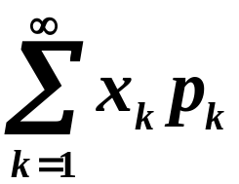
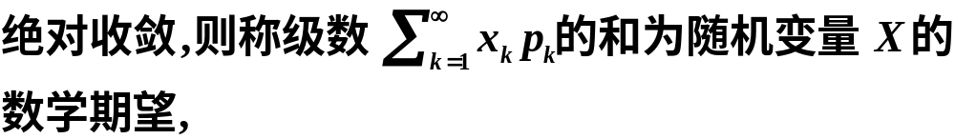

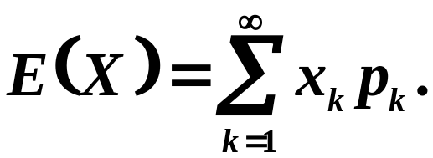
离散型随机变量数学期望的定义
若级数

Slide 8

关于定义的几点说明
1. 是一个实数，而非变量，它是一种加权平均，与一般的平均值不同，它从本质上体现了随机变量X 取可能值的真正的平均值，也称均值.
2. 级数的绝对收敛性保证了级数的和不随级
数各项次序的改变而改变，之所以这样要求是因
为数学期望是反映随机变量X 取可能值的平均值
，它不应当随可能值的排列次序而改变.

Slide 9





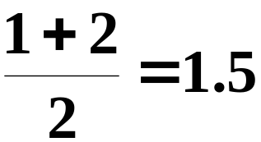
3. 随机变量的数学期望与一般变量的算术平
均值不同.
例如：设
则随机变量X 的算术平均值为
它从本质上体现了随机变量X 取可能值的平均值.
当随机变量X 取各个可能值是等概率分布时，X
的期望值与算术平均值相等.

Slide 10




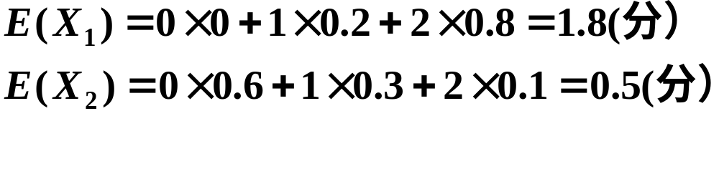
例1
 | 0 | 1 | 2
 | 0 | 0.2 | 0.8
 | 0 | 1 | 2
 | 0.6 | 0.3 | 0.1

Slide 11

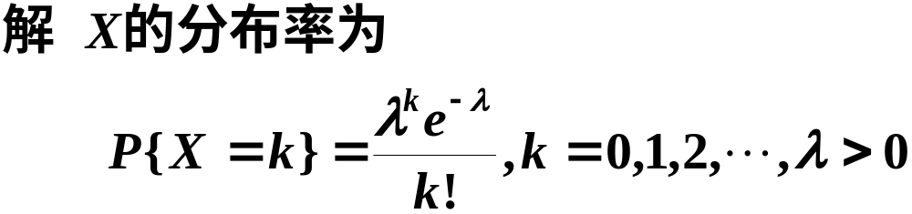
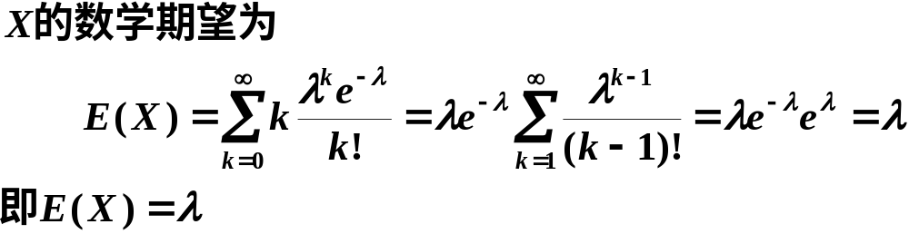
例2

Slide 12
例3 按规定,某车站每天8:00~9:00,9:00~10:00
都恰有一辆客车到站,但到站时刻是随机的,且两者
到站的时间相互独立。其规律为：
到站时刻 | 8:10 8:30 8:50 9:10 9:30 9:50
概率 | 1/6 3/6 2/6
一旅客8:20到车站,求他候车时间的数学期望.

Slide 13


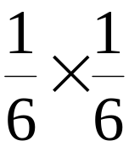
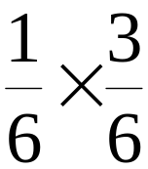
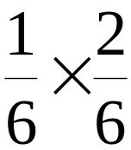
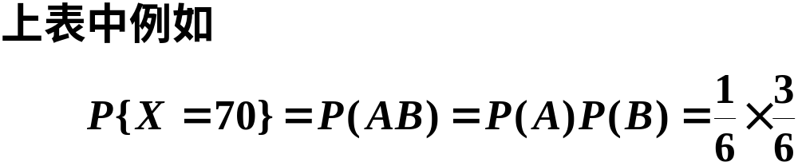
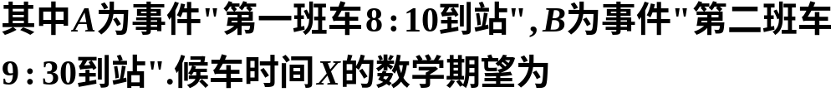
X | 10 30 50 70 90

Slide 14



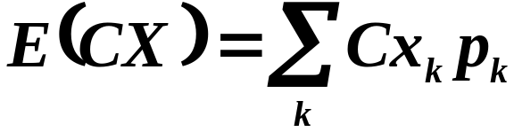
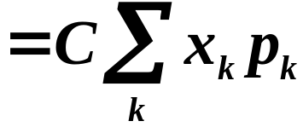




二、数学期望的性质
1. 设C是常数，则有
证明
2. 设X是一个随机变量，C是常数，则有
证明
例如

Slide 15

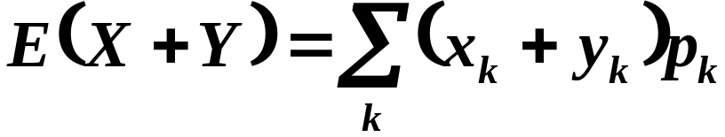
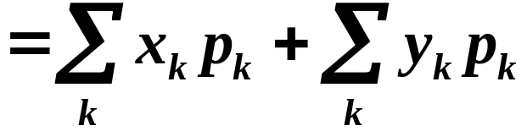


3. 设X、Y 是两个随机变量，则有
证明
4. 设X、Y 是相互独立的随机变量，则有

Slide 16

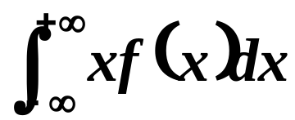

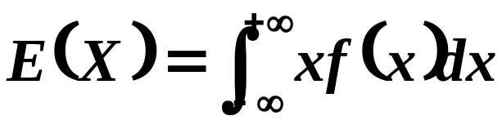
连续型随机变量数学期望的定义
定义 设连续型随机变量X的概率密度为 若
积分
绝对收敛，则称此积分的值为连续型随机变量X
的数学期望，记为 ， 即
说明 连续型随机变量X的数学期望与离散型随
机变量数学期望的性质类似.

Slide 17
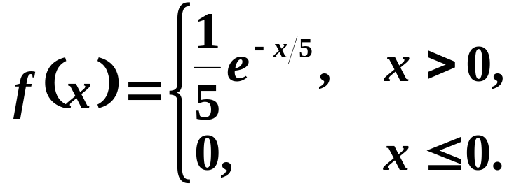
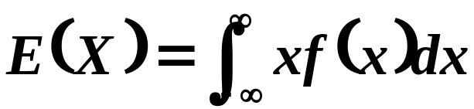
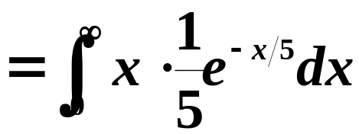

顾客平均等待多长时间？
设顾客在某银行的窗口等待的服务的时间X
（以分计）服从指数分布，其概率密度为
试求顾客等待服务的平均时间？
解
因此，顾客平均等待5分钟就可得到服务.

Slide 18













三、离散型随机变量函数的数学期望
引例 设随机变量X的分布律为
若 ，求
解

Slide 19


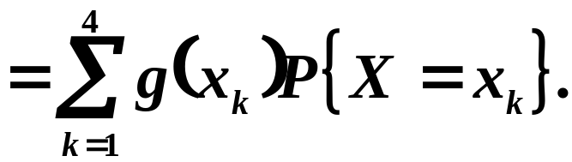


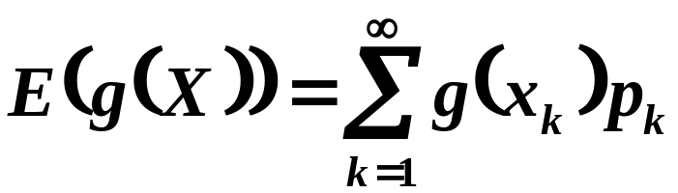
则有
因此离散型随机变量函数的数学期望为
若 ，且
则有

Slide 20

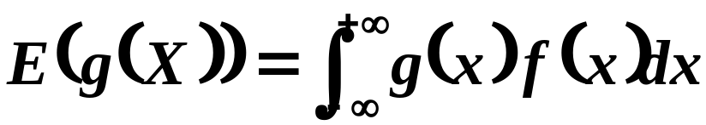

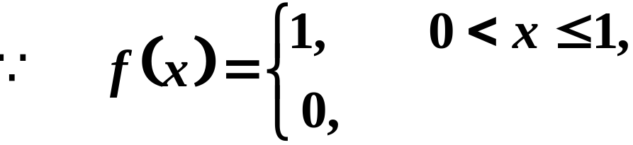
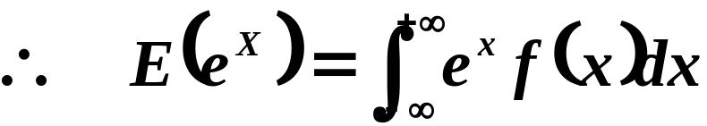
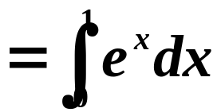

连续型随机变量函数的数学期望
若 是连续型的，它的分布密度为 则
例4 设X是在(0，1]上服从均匀分布的随机变量，
求
解
其它.

Slide 21









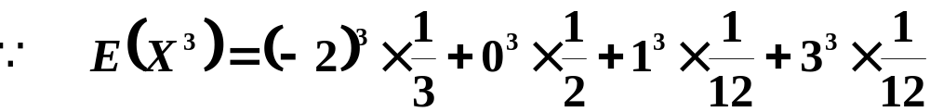
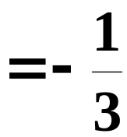
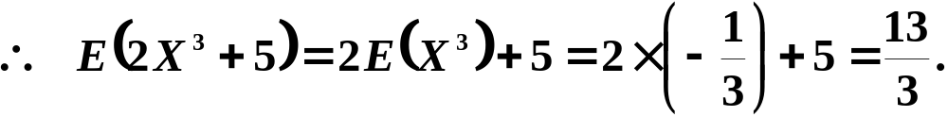
例5 设
求：
解

Slide 22

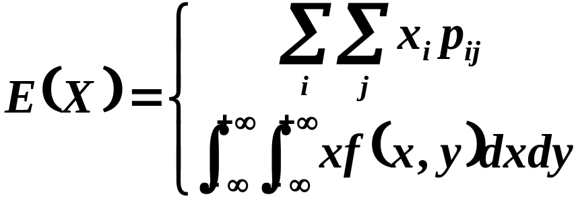




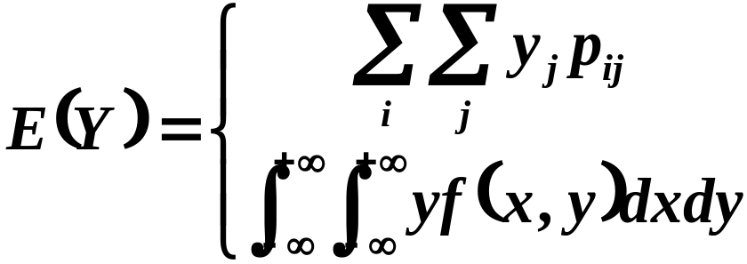
二维随机变量的数学期望
设（X，Y）为二维随机变量，若 都存
在，则其期望值定义为
当 的概率分布为
当 的分布密度为
同理可得
当 的概率分布为
当 的分布密度为

Slide 23

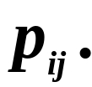
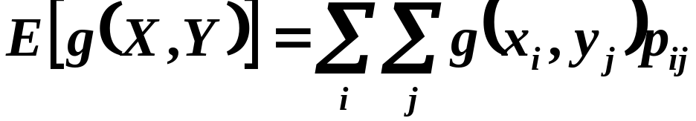


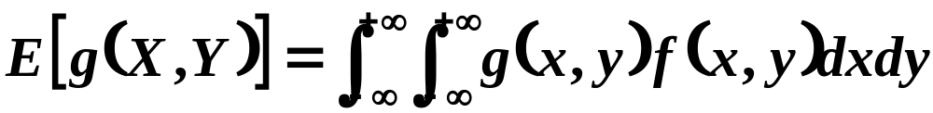
二维随机变量函数的数学期望
若X，Y为离散型随机变量， 是二元函数
则
的联合概率分布为
若X，Y为连续型随机变量， 是二元函数
则
的联合分布密度为

Slide 24












例6 设（X，Y）的分布律为
求：
解

Slide 25














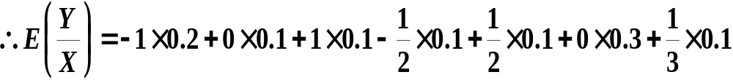


Slide 26
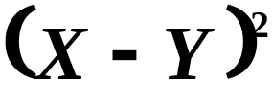




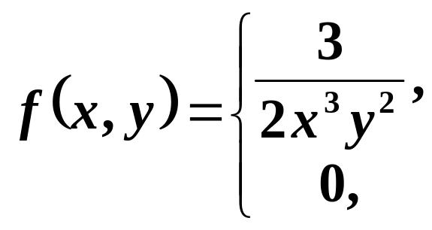
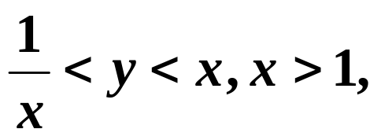
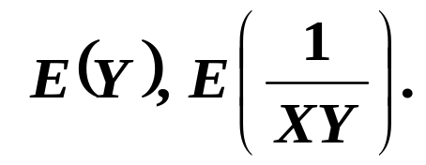
例7 设 的分布密度为
其它.
求：

Slide 27
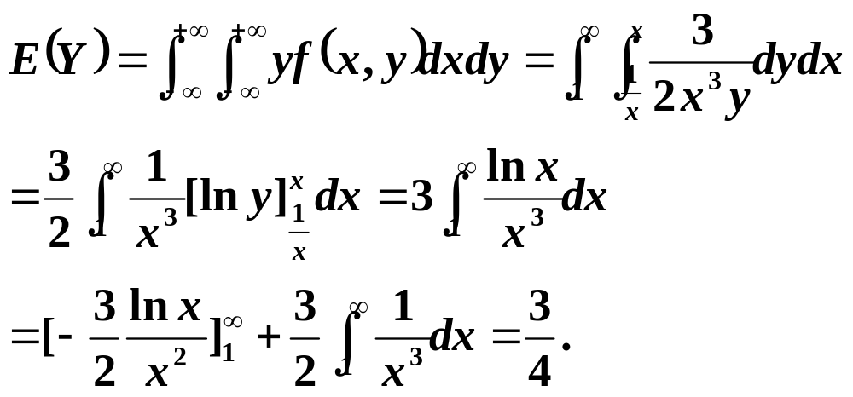
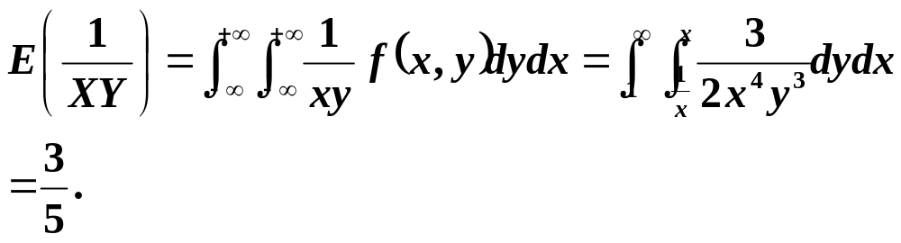
解

Slide 28
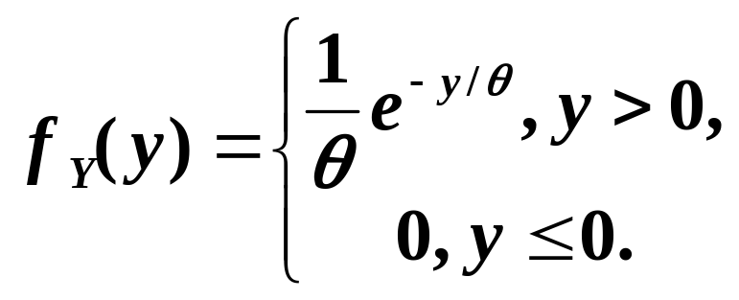


例8 某公司计划开发一种新产品市场,并试图确定该产品的产量.他们估计出售一件产品可获利m元,而积压一件产品导致n元的损失.再者,他们预测销售量Y(件)服从指数分布,其概率密度为：
问若要获得利润的数学期望最大,应生产多少件产品(m,n, 均为已知)？

Slide 29



解 设生产x件,则获利Q是x的函数：
Q是随机变量,它是Y的函数,其数学期望为

Slide 30

例9 一民航送客车载有20位旅客自机场开出,旅客有10个车站可以下车.如到达一个车站没有旅客下车就不停车.以X表示停车的次数,求E(X)(设每位旅客在各个车站下车时等可能的,并设各旅客是否下车相互独立).

Slide 31




解 引入随机变量
按题意,任一旅客在第i站下车的概率为9/10,因此20位旅客都不在第i站下车的概率为(9/10)²⁰,在第i站有人下车的概率为1- (9/10)²⁰,也就是

Slide 32





由此
进而
例10 设 X，Y 相互独立，且
其它.
其它.
求

Slide 33




解
故

